Slide 1
서울에서 성공적인 식사 지역 및 식당 찾기
2팀
류윤선, 이명신, 소지승, 신현진
6/21~25: 주제 선정
6/25~27: 웹 크롤링
6/28: 데이터 분석 및 시각화
6/29: 인사이트 도출

Slide 2
1. 서론
프로젝트 목적
- 캐치테이블 사용하는 서울 내 식당 정보를 기반으로 맛집이 밀집된 지역을 파악하여 상황에 맞는 적절한 식사 지역 및 식당을 파악하고자 함

Slide 3
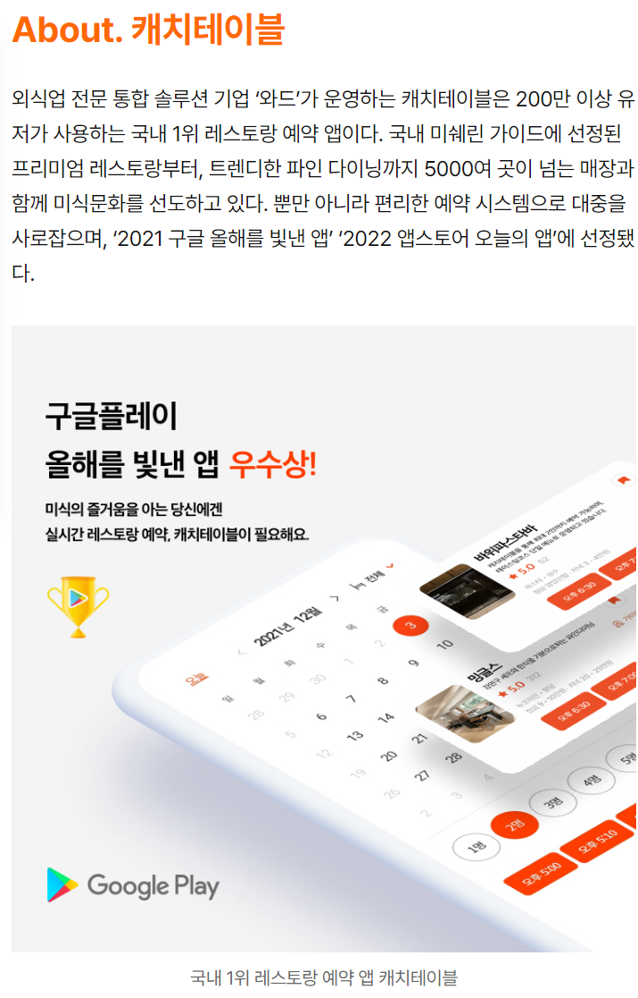
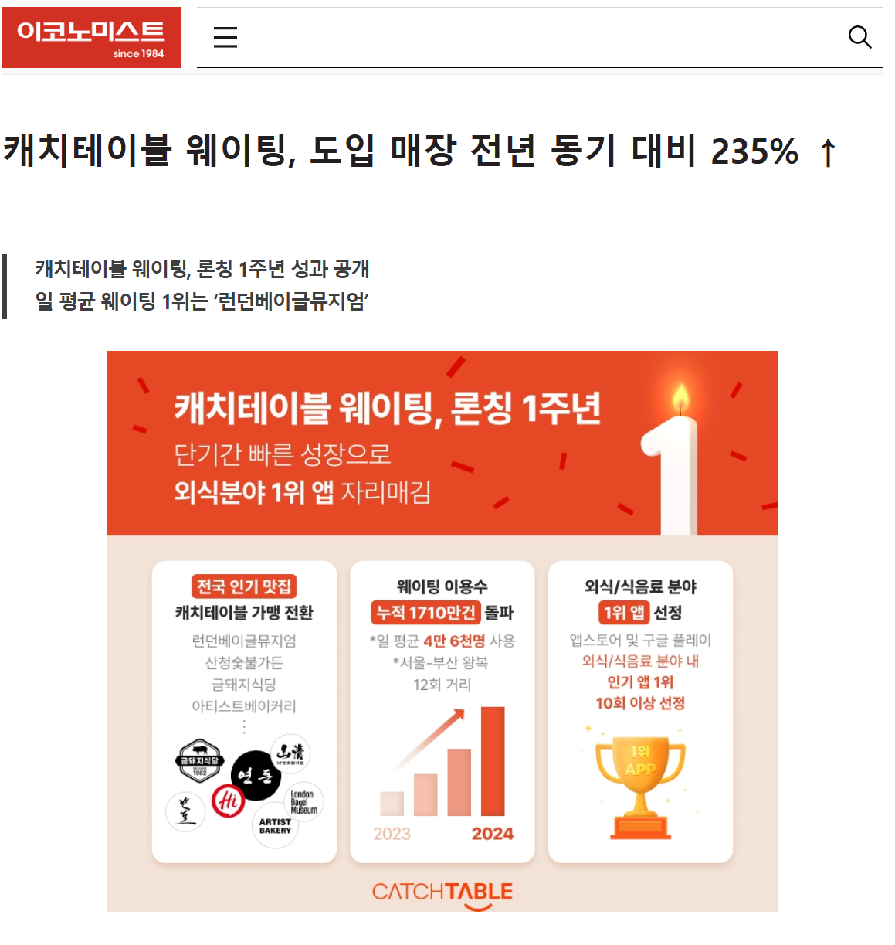
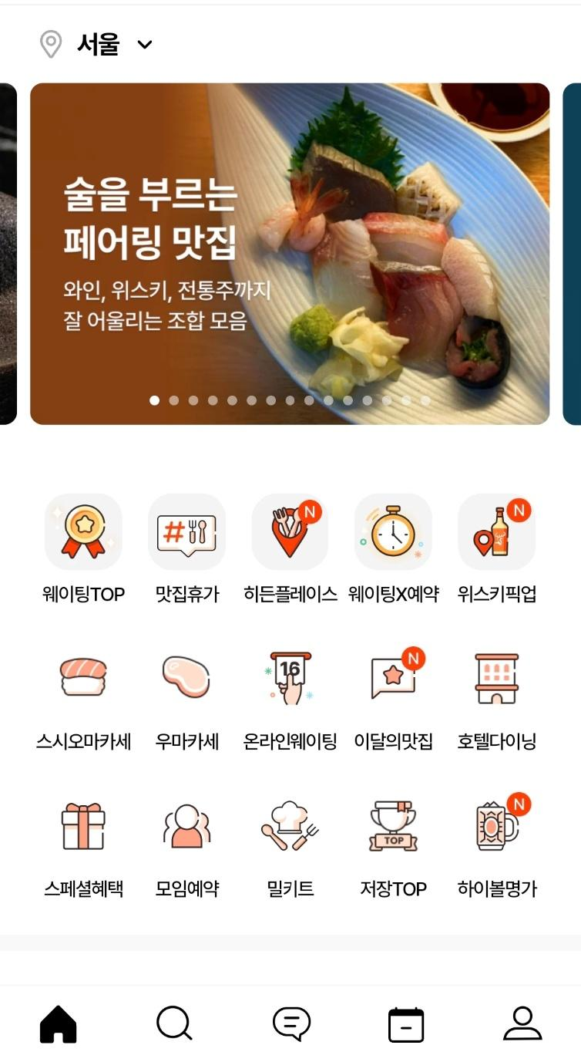
캐치테이블 앱에 대한 간략한 소개
캐치테이블을 데이터 소스로 선정한 이유

Slide 4
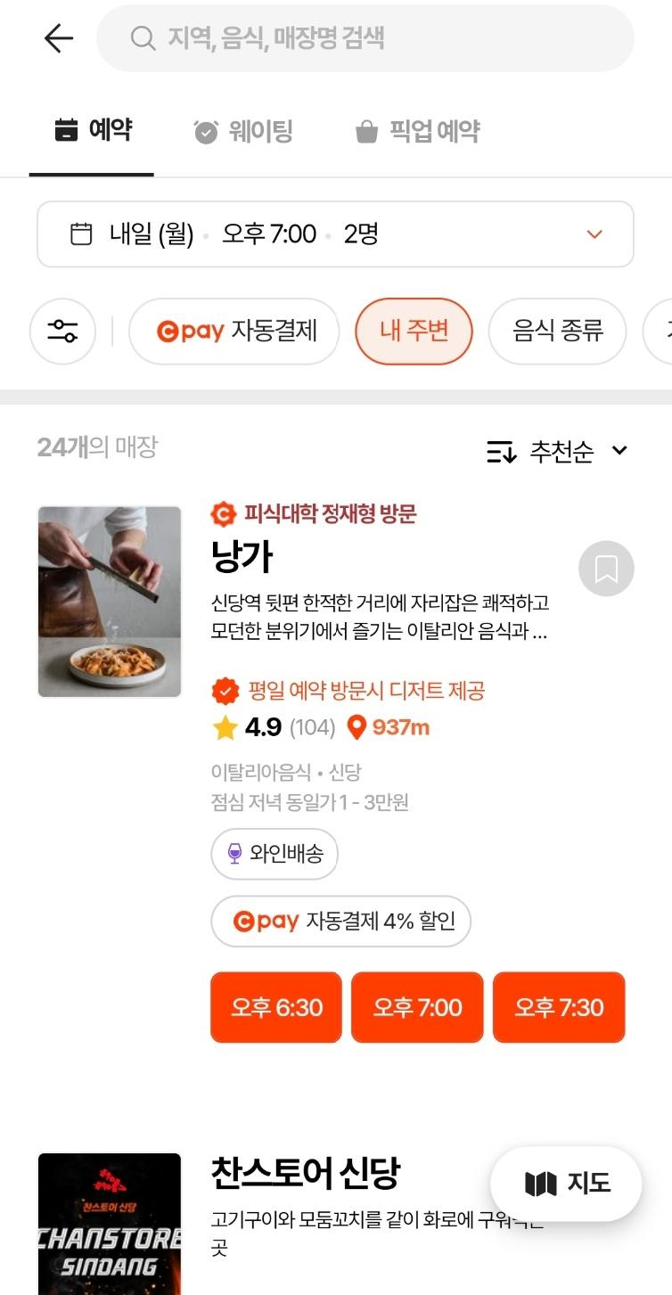
캐치테이블에서 제공된 정보
“성공적인” 음식점에 대한 정의
고객 리뷰와 평점이 높을수록 성공적인 식당으로 평가받을 가능성이 크기때문에 별점은 4.5점 이상 리뷰수는 200개 이상 되는 식당을 성공적인 음식점으로 정의 하고 있습니다.
이름: 음식점 이름
예약/ 웨이팅/픽업 예약: 음식점이 제공하는 서비스
지역 : 음식점이 위치한 지역
음식 종류: 음식점에서 파는 메뉴
가격대: 메뉴의 평균 가격대
별점: 음식점의 별점
리뷰 수: 음식점의 리뷰 수
성공적인 음식점 도출 과정
식당이 많은 주요 지역 파악
주요 지역의 평균 식당 별점 및 리뷰수 파악
평균 별점 및 리뷰수 높은 Top 지역 선정
Top 지역에서 식사 상황별
적절한 지역 및 음식류 추천

Slide 5
분석할 내용
1. 일단, 캐치테이블에 등록된 식당들은 주로 서울 어디에 있을까? (식당이 몰린 지역 확인)
2. 식당 100개 이상인 주요 지역 9개의 식당 별점, 리뷰에 분포는 어떤지?
3. 그렇다면, 식당도 많고 (250이상) 별점도 높은 지역들에서는 (top4) 어떤 음식 카테고리들이 있는지?
4. top4 지역구의 양식/한식/일식 별점 분포는 어떤지? (평점 좋고 분포 적은 곳이 리스크 적음)
5. top4 지역구별 양식/한식/일식에 점심, 저녁 평균가격이 어떤지?

Slide 6
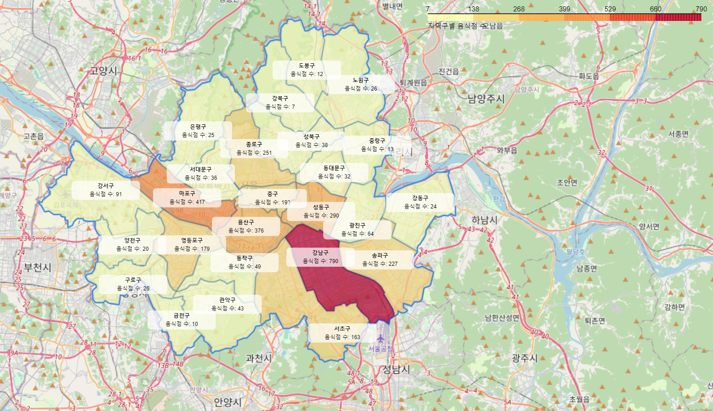
캐치테이블을 채용한 서울시 전체 식당 분포도
식당 100개 이상을 보유한 지역구는 :
강남구 > 마포구 > 용산구 > 성동구 > 종로구 > 송파구 > 중구 > 영등포구 > 서초구
맵 업데이트 필요

Slide 7
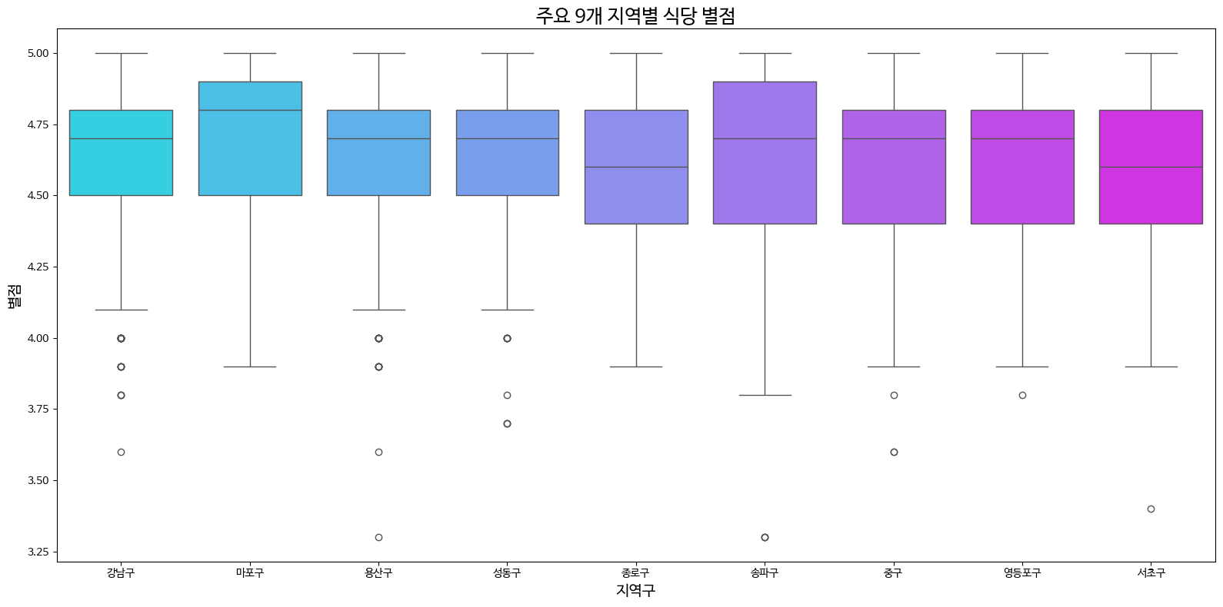
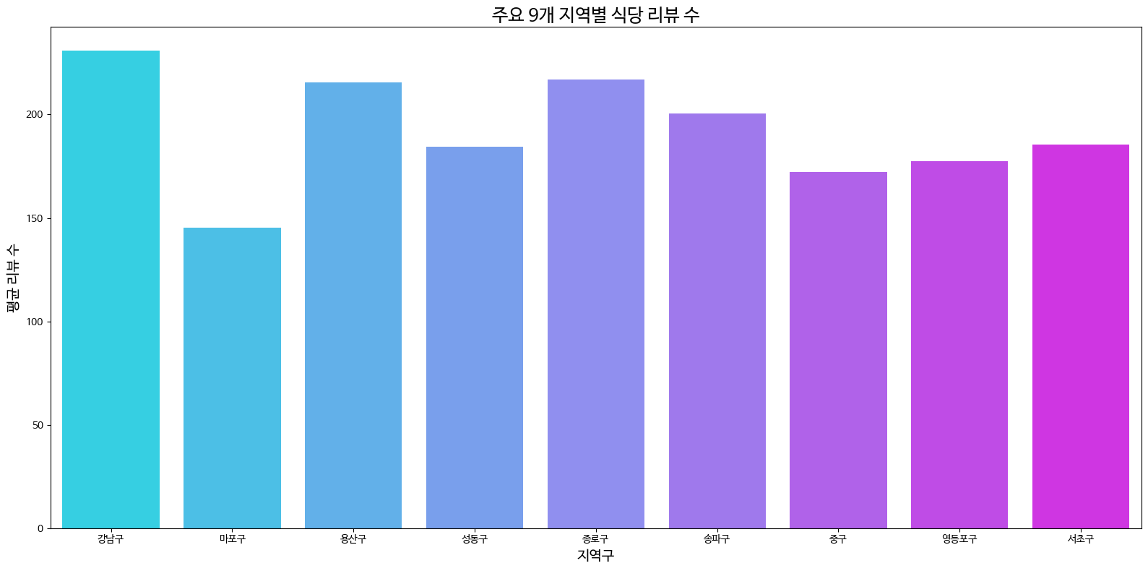
주요 9개 지역별 식당 별점
주요 9개 지역의 75%가 별점 4.4 이상이며
그 중 식당이 가장 많은 지역구인 강남구, 마포구, 용산구, 성동구의 별점 4.5점 이상이 75%임
주요 9개 지역의 식당 평균 리뷰수는 198.4 이며 강남구 > 종로구 > 용산구가 가장 많음
주요 9개 지역별 식당 별점
주요 9개 지역별 식당 리뷰 수
강남구 230.8
마포구 145.4
서초구 185.4
성동구 184.3
송파구 200.4
영등포구 177.3
용산구 215.5
종로구 217.0
중구 172.1
주요9개 지역 198.4
구 전체 180.8
평균: 198.4

Slide 8
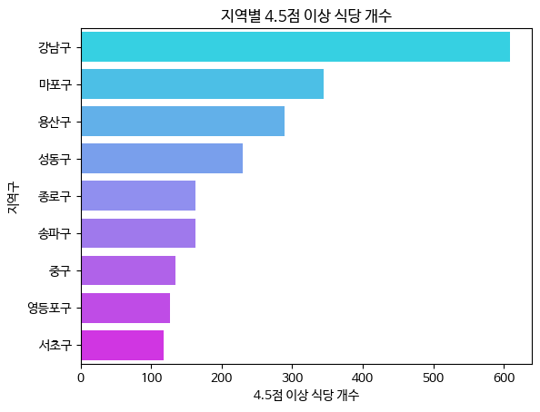
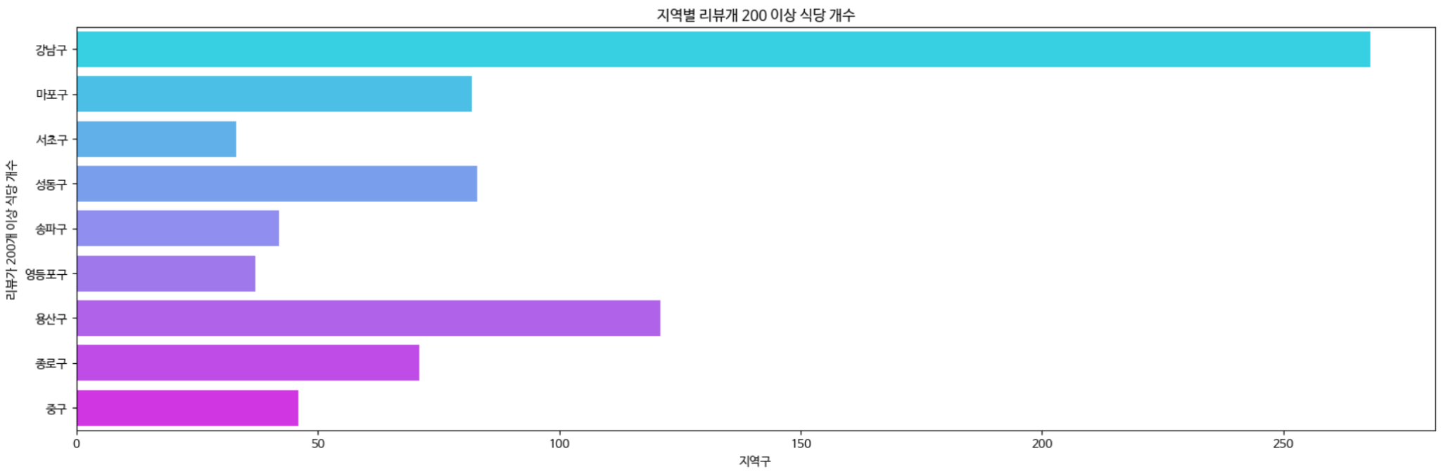
주요 9개 지역 별점 및 리뷰수
주요 9개 지역의 75%가 별점 4.4 이상이며
그 중 식당이 가장 많은 지역구인 강남구, 마포구, 용산구, 성동구의 별점 4.5점 이상이 75%임
주요 9개 지역의 식당 평균 리뷰수는 198.4 이며 강남구 > 종로구 > 용산구가 가장 많음
지역별 별점 4.5점 이상대 식당 개수
지역별 식당 리뷰 수
 | 지역구 | 식당 개수
1 | 강남구 | 609
2 | 마포구 | 344
3 | 용산구 | 289
4 | 성동구 | 230
5 | 송파구 | 163
5 | 종로구 | 163
7 | 중구 | 135
8 | 영등포구 | 126
9 | 서초구 | 118
 | 지역구 | 식당 개수
1 | 강남구 | 268
2 | 용산구 | 121
3 | 성동구 | 83
4 | 마포구 | 82
5 | 종로구 | 71
5 | 중구 | 46
7 | 송파구 | 42
8 | 영등포구 | 37
9 | 서초구 | 33

Slide 9
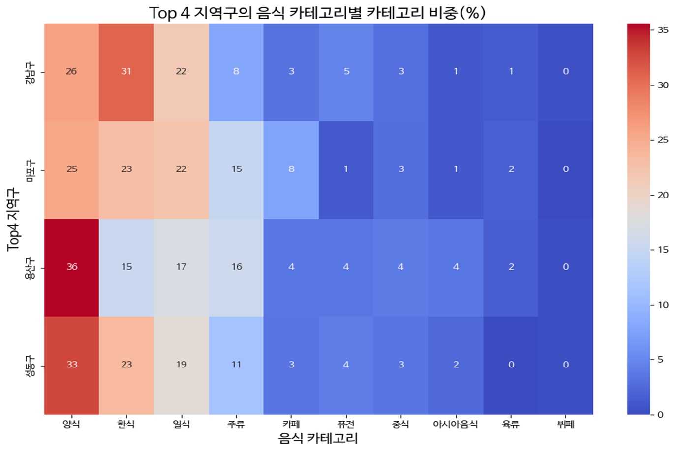
TOP4 지역구 음식 카테고리
양식, 한식, 일식이 각 지역구 음식 카테고리의 70% 이상을 차지하는 주요 음식류
용산구와 성동구는 양식의 비중이 한식/일식보다 10.0%p 이상 많은 반면 마포구는 양/한/일식의 비율이 비슷, 강남구는 한식이 가장 많음

Slide 10
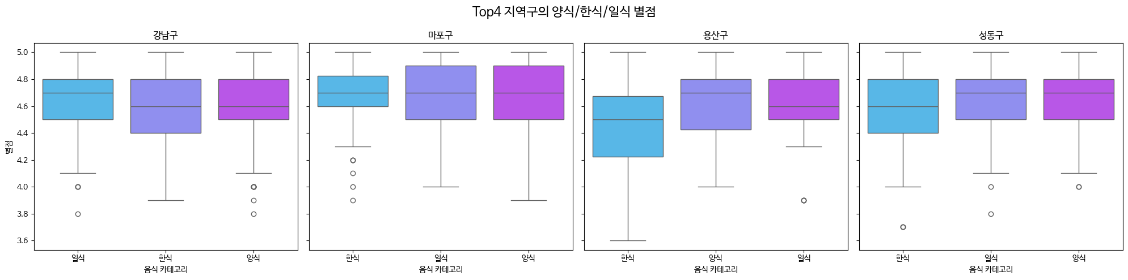
TOP4 지역구 양/한/일식 별점
주요 음식 카테고리인 양식, 한식, 일식 중 전반적으로 한식에 대한 별점의 범위가 양식/일식 대비 상대적으로 넓음
마포구는 강남/용산/성동구 대비 한식/일식/양식의 별점 중앙값이 높은 편이며 Q1, Q3 구간이 타 지역구 대비 높음 → 따라서, 마포구가 타 지역구 대비 맛집 성공의 확률이 높은 것으로 보임

Slide 11
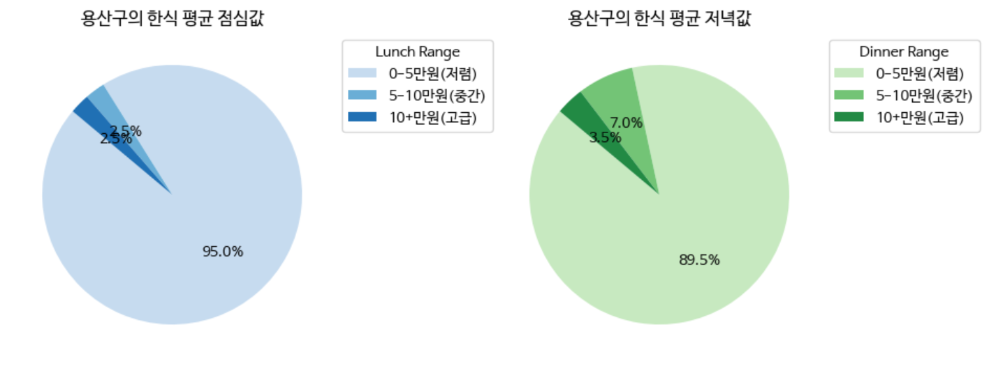
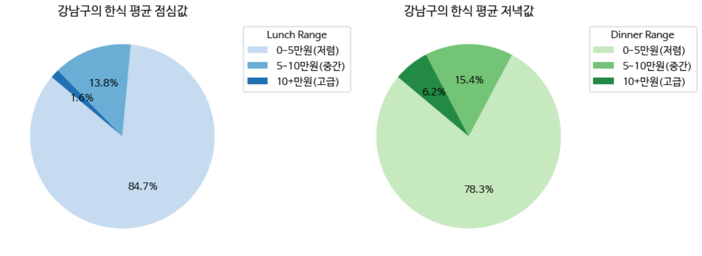
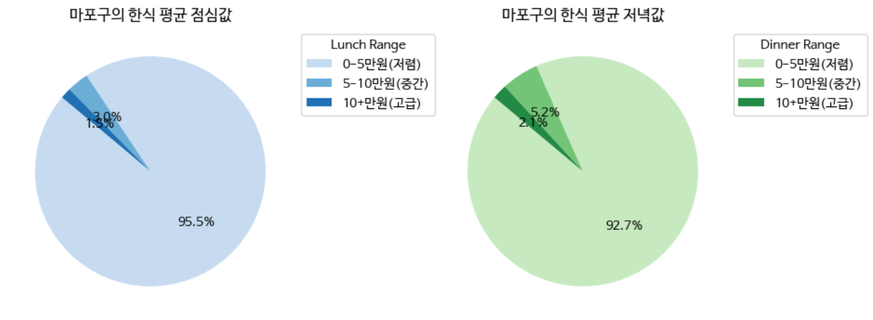
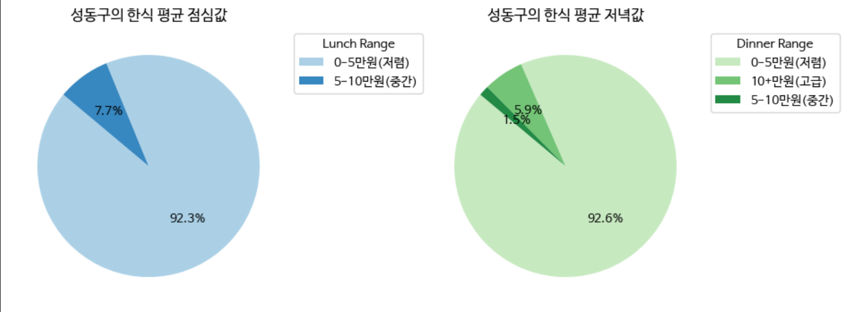
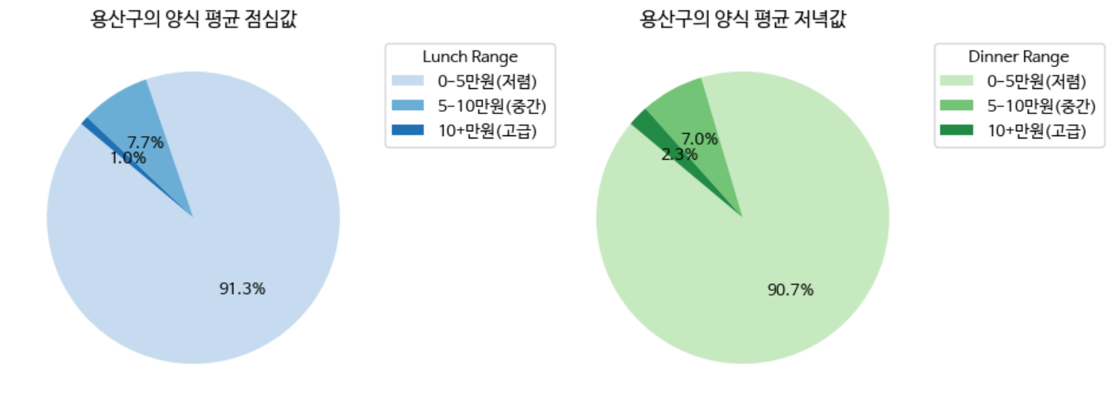
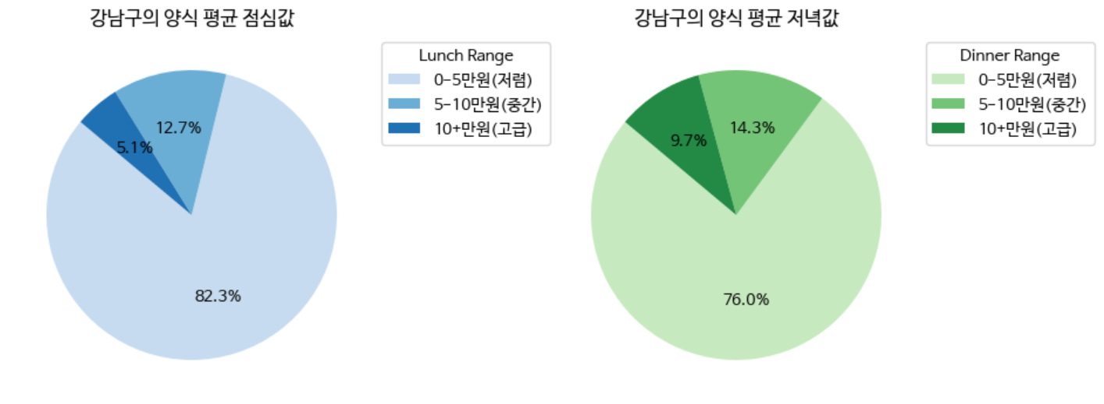
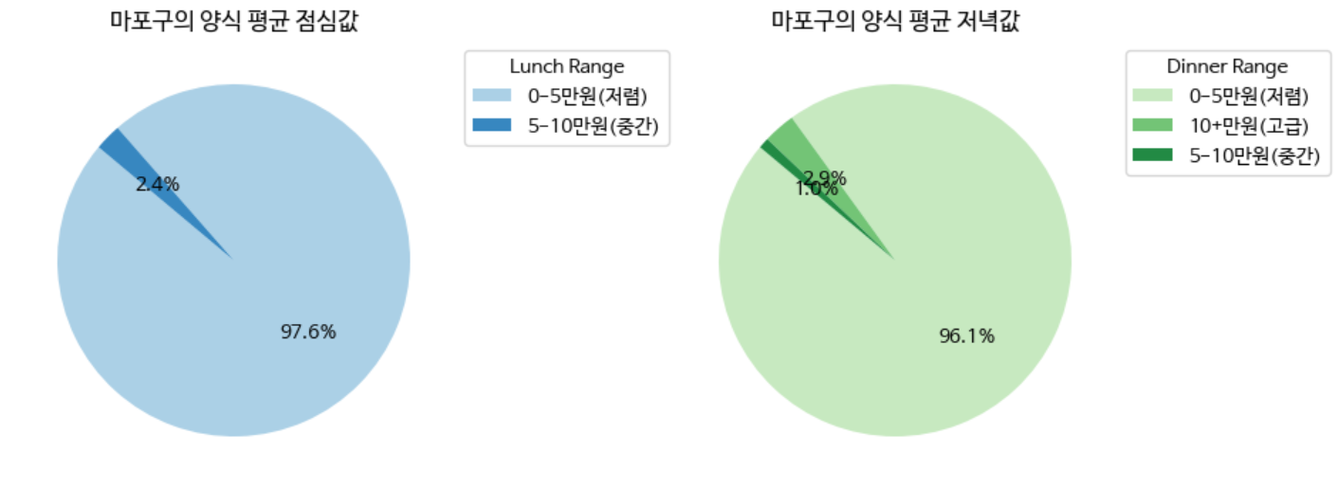
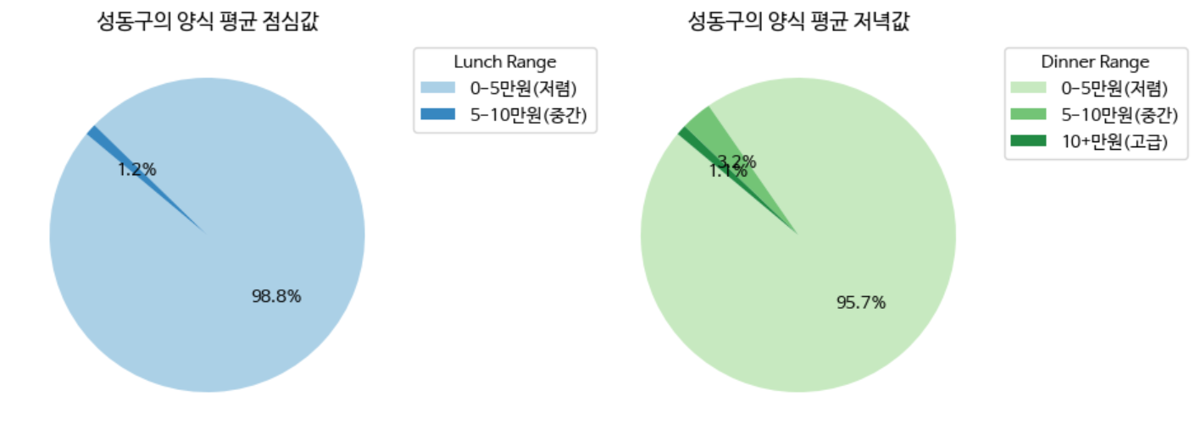
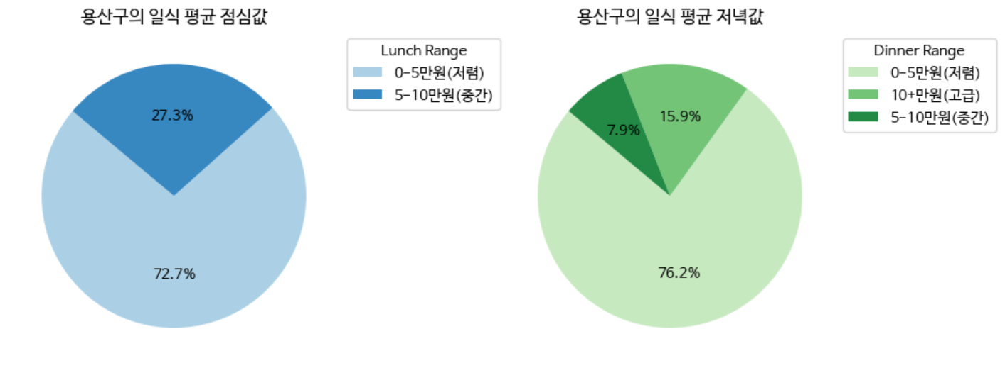
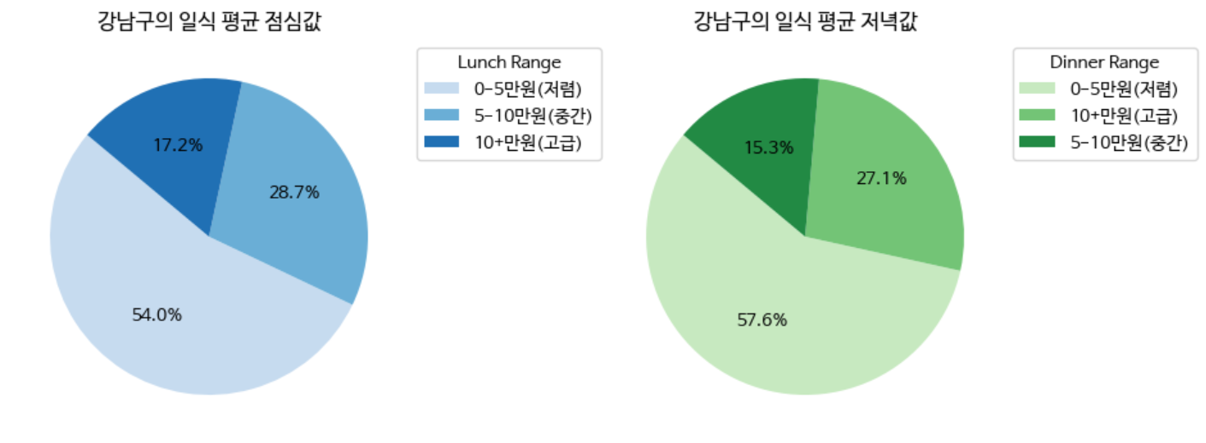
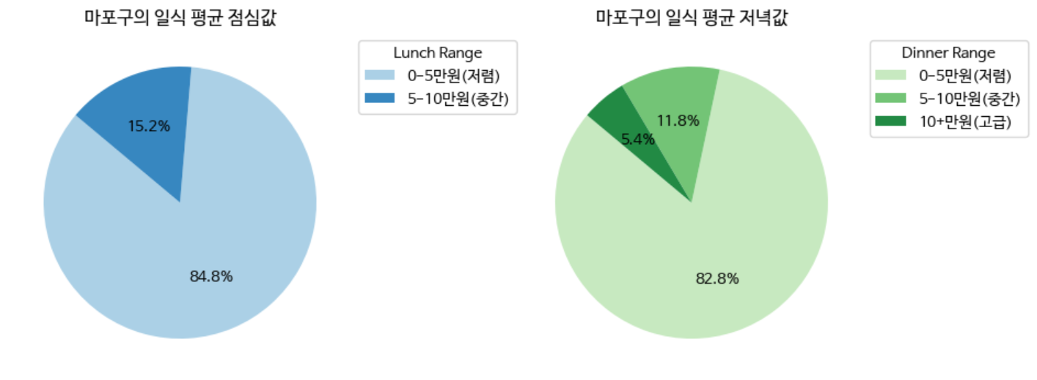
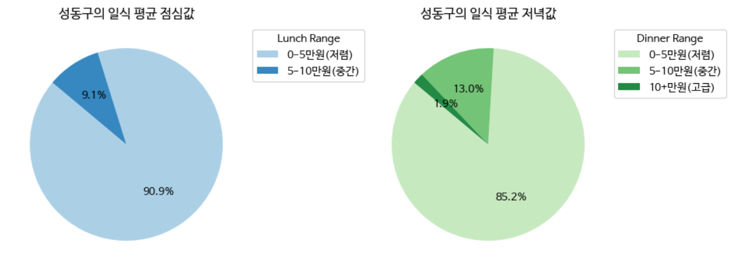
TOP4 지역구 양/한/일식 가격 대비
구역내 가장 많은 음식 카테고리인 한식, 양식, 일식의 구역별 평균 점심과 저녁 비용임
강남구쪽이 상대적으로 다른 구역보다 고급 음식점이 많으며 마포와 성동구는 비슷한 구성을 가짐
성동구 전체와 마포쪽에서 한식을 제외하면 다른 2개 지역과는 달리 고급 음식점이 없으며 대부분이 저렴한 가격으로 구성됨

Slide 12
저녁 비용 또한 점심과 비슷한 양상의 띄고 있음
타 지역 대비 강남구에 고급 음식점이 상대적으로 많은 편
강남구를 제외한 마포/용산/성동구의 저녁 비용은 구성

Slide 13
상황별 식당 추천 지역
가격대와 음식류 기준으로 식당 검색 시 우선 확인 지역 추천은 아래와 같음
양식
한식
일식
점심
저녁
점심
저녁
점심
저녁
가성비
마포 / 성동구
강남 / 성동구
마포 / 마포
강남 / 마포
마포 / 용산
마포 / 용산
무난한
마포 / 성동구
강남 / 성동구
마포 / 마포
강남 / 마포
마포 /용산
강남 / 용산
럭셔리
강남 / 성동구
강남 / 성동구
마포 / 마포
강남 / 마포
마포 / 용산
강남 / 용산

Slide 14
분석 요약:
강남
가장 많은 음식점이 있으며 그에 따라 다른 지역구 보다 더욱 다양한 평점과 리뷰 수를 확인하여 음식점을 선정 가능하다
다른 3개의 지역구 보다 일식 가격대가 다양하고 특히 고급 일식 집이 다른 지역에 비해 많다
마포
두번째로 가장 많은 음식점이 있으며 평점에 비해 리뷰 수가 적은 곳
가장 평균 평점이 높은 곳
용산
2인 기준 5 - 10만원 안의 무난한 가격인 음식점이 가장 많이 분포해 있는 곳
성동
점심, 저녁 식사 비용이 저렴한 곳으로 구성되어 있는 음식점이 가장 많다

Slide 15
결론
프로젝트 요약
캐치테이블 앱을 통해 서울 지역의 별점, 음식 종류 및 가격대 중심으로 고려하여 적절한 맛집 밀집 지역을 도출하려함
현재 앱 리스트창에서 크롤링한 데이터로는 정보가 부족하여 세밀한 추천이 불가능함 (리뷰 내용, 자세한 주소)
추후 앱 내의 데이터를 통하여 더욱 자세한 데이터 추출이 필요함
실험적으로 돌려 보았을 때 25분에 100개 사이트 크롤링이 가능하여 10000개 이상의 데이터를 얻으려고 할 시 많은 소요 시간이 필요할거라 예상됨

Slide 16
추후 작업 예정:
세부 지역 및 세부 음식 카테고리 분석
<< 텍스트 분석 >>
1. 별점 1/2/3/4/5 별로 리뷰에서 언급 단어 워드클라우드로 표현
** 의미 없는 불필요 단어 제거 필요 (e.g. 좋음, 좋다)
2. 단어 빈도에 따른 리뷰 내용 카테고라이징
** 카테고리 : 맛, 시설, 주차, 직원의 친절성, 가격 등
3. 긍정/부정 구분할 경우 긍/부정 별 워드클라우드
+ 긍/부정으로 구분해서 리뷰 카테고리별
<< 유동 인구 >>
-요일별,시간대별 지역구별 평균 인파 데이터를 만들 수 있다면
(이 부분까지 고려하여 상황에 따른 지역 추천)

Slide 17
Q&A

